Slide 1

Карта спасения для транспортного средства.
Старший научный сотрудник ВНИИГОЧС МЧС России
Заслуженный спасатель Российской Федерации
Бородин Кирилл Станиславович

Slide 2
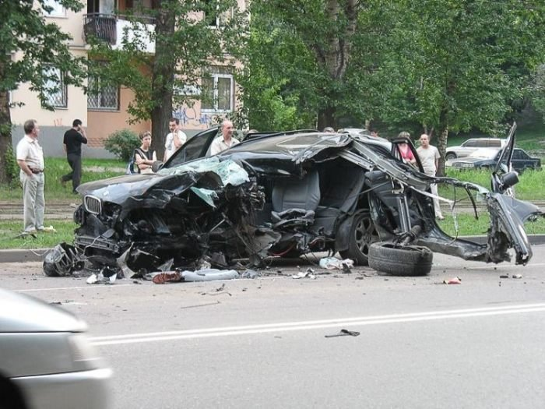
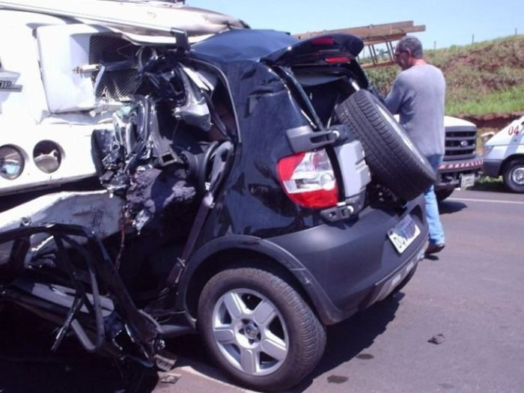
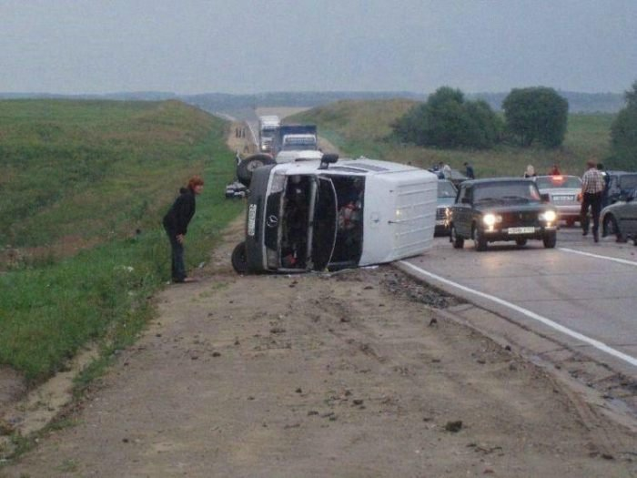
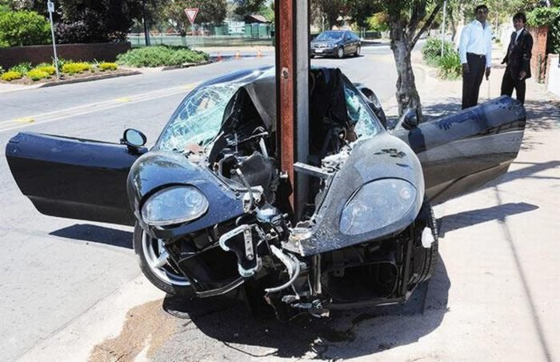
В России появилось много новых машин, в том числе и гибридных.

Slide 3
Международный стандарт безопасности ISO 17840: первый во всем мире стандарт для пожарных.
ГОСТ Р 22.8.12-22 «Безопасность в чрезвычайных ситуациях. Карта спасения для транспортного средства. Общие требования к кодификации, маркировке и идентификации» действует с 01.02.2023.
Проекты ГОСТ ISO/PRF 17840-1, 2, 3, 4.

Slide 4
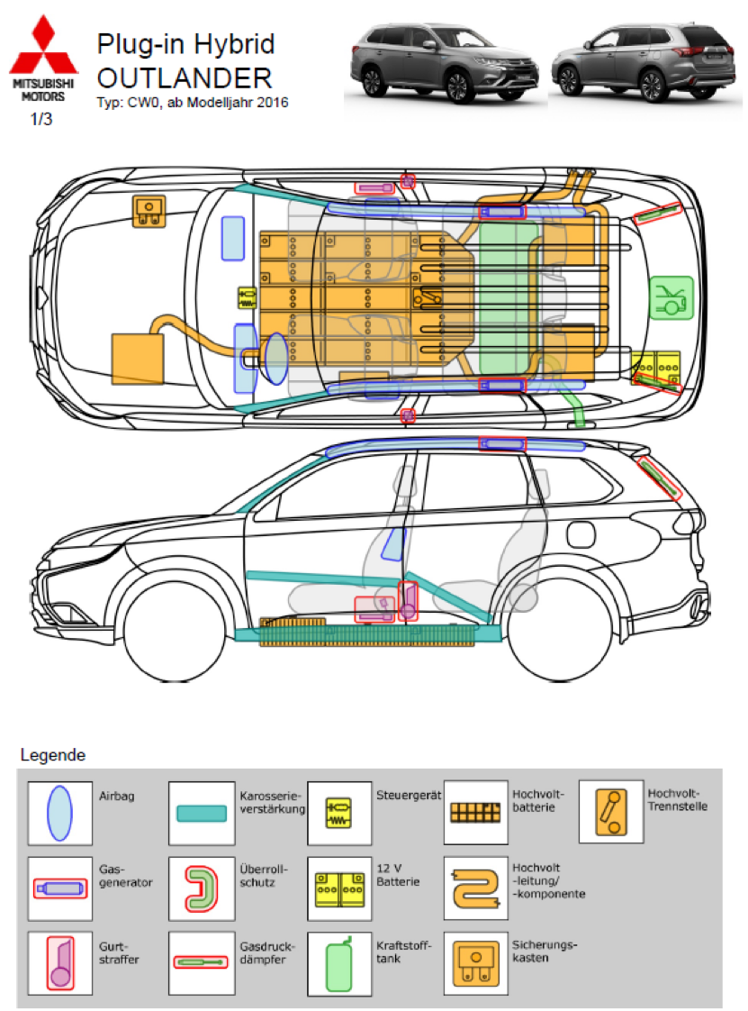

Slide 5
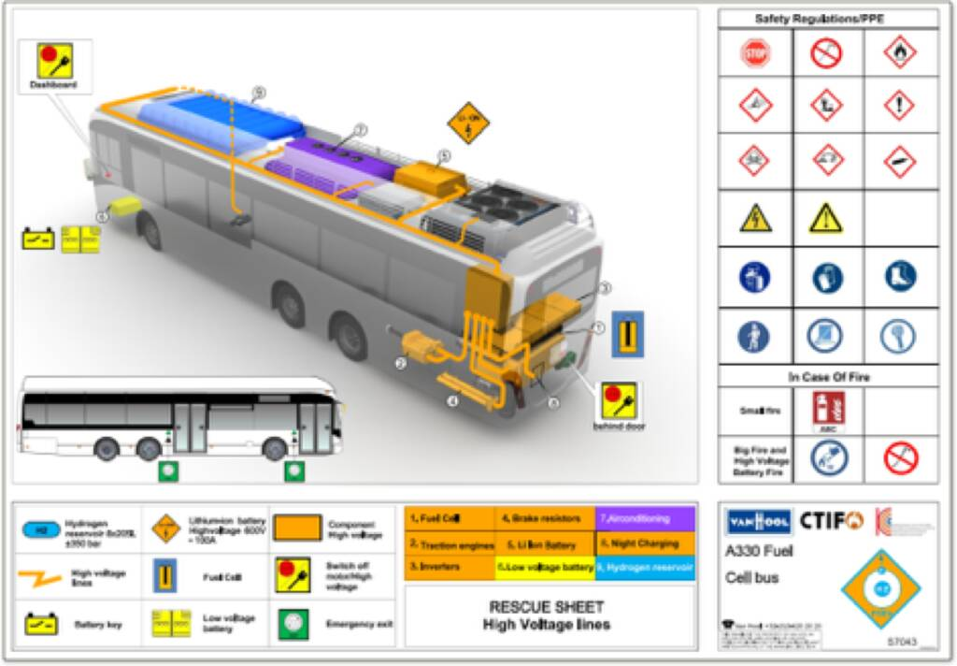

Slide 6
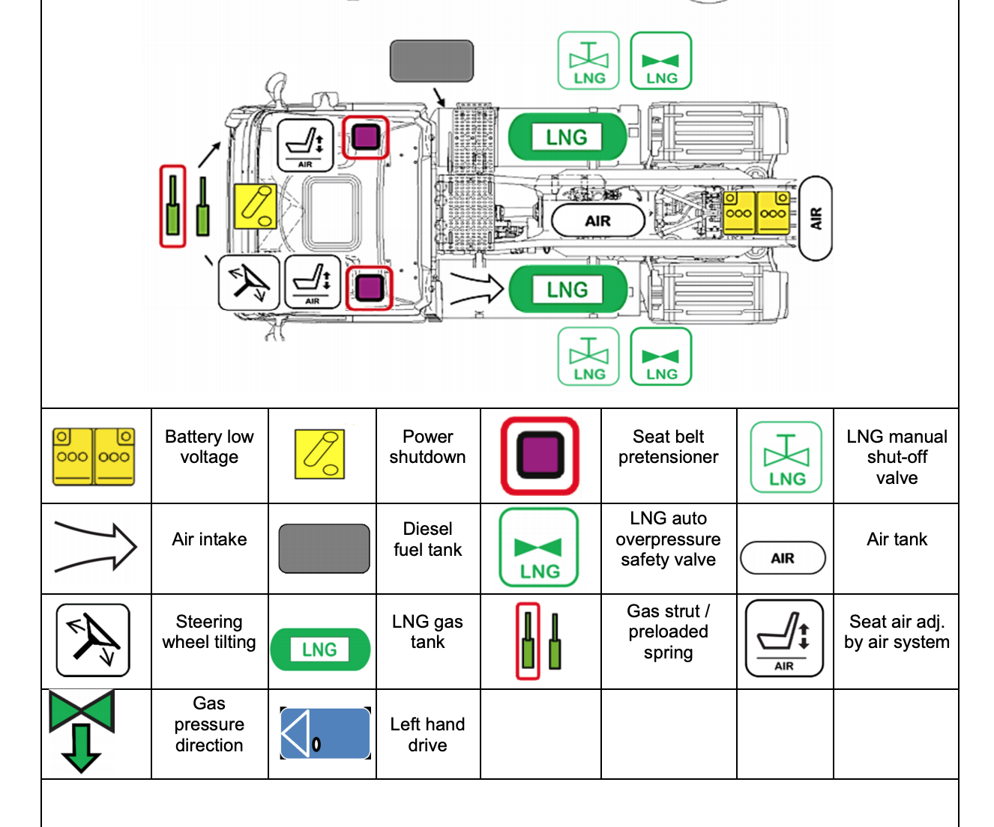

Slide 7
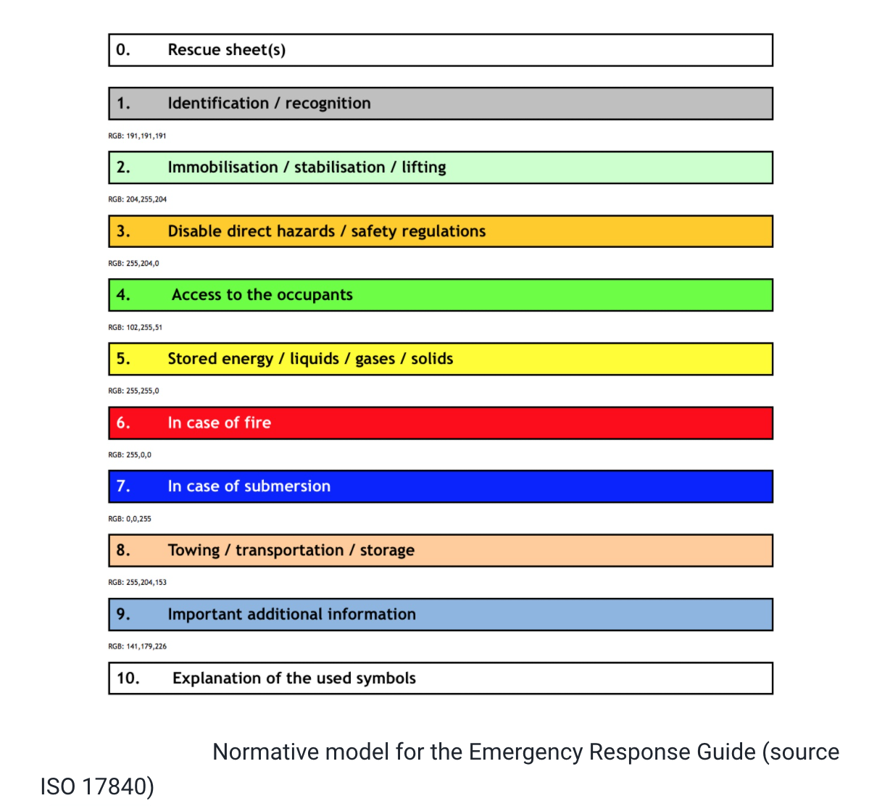

Slide 8
Маркировка выполняется на основе штрих-кодов, идентификаторов QR-кода, а также RFID-метом, применяются ресурсы отечественной государственной системы экстренного реагирования при авариях «ЭРА-ГЛОНАСС».

Slide 9
Наклейки с QR-кодом для
аварийно-спасательных
служб прикрепляются на внутренней стороне
крышки топливного бака и
на противоположной
центральной стойке.

Slide 11
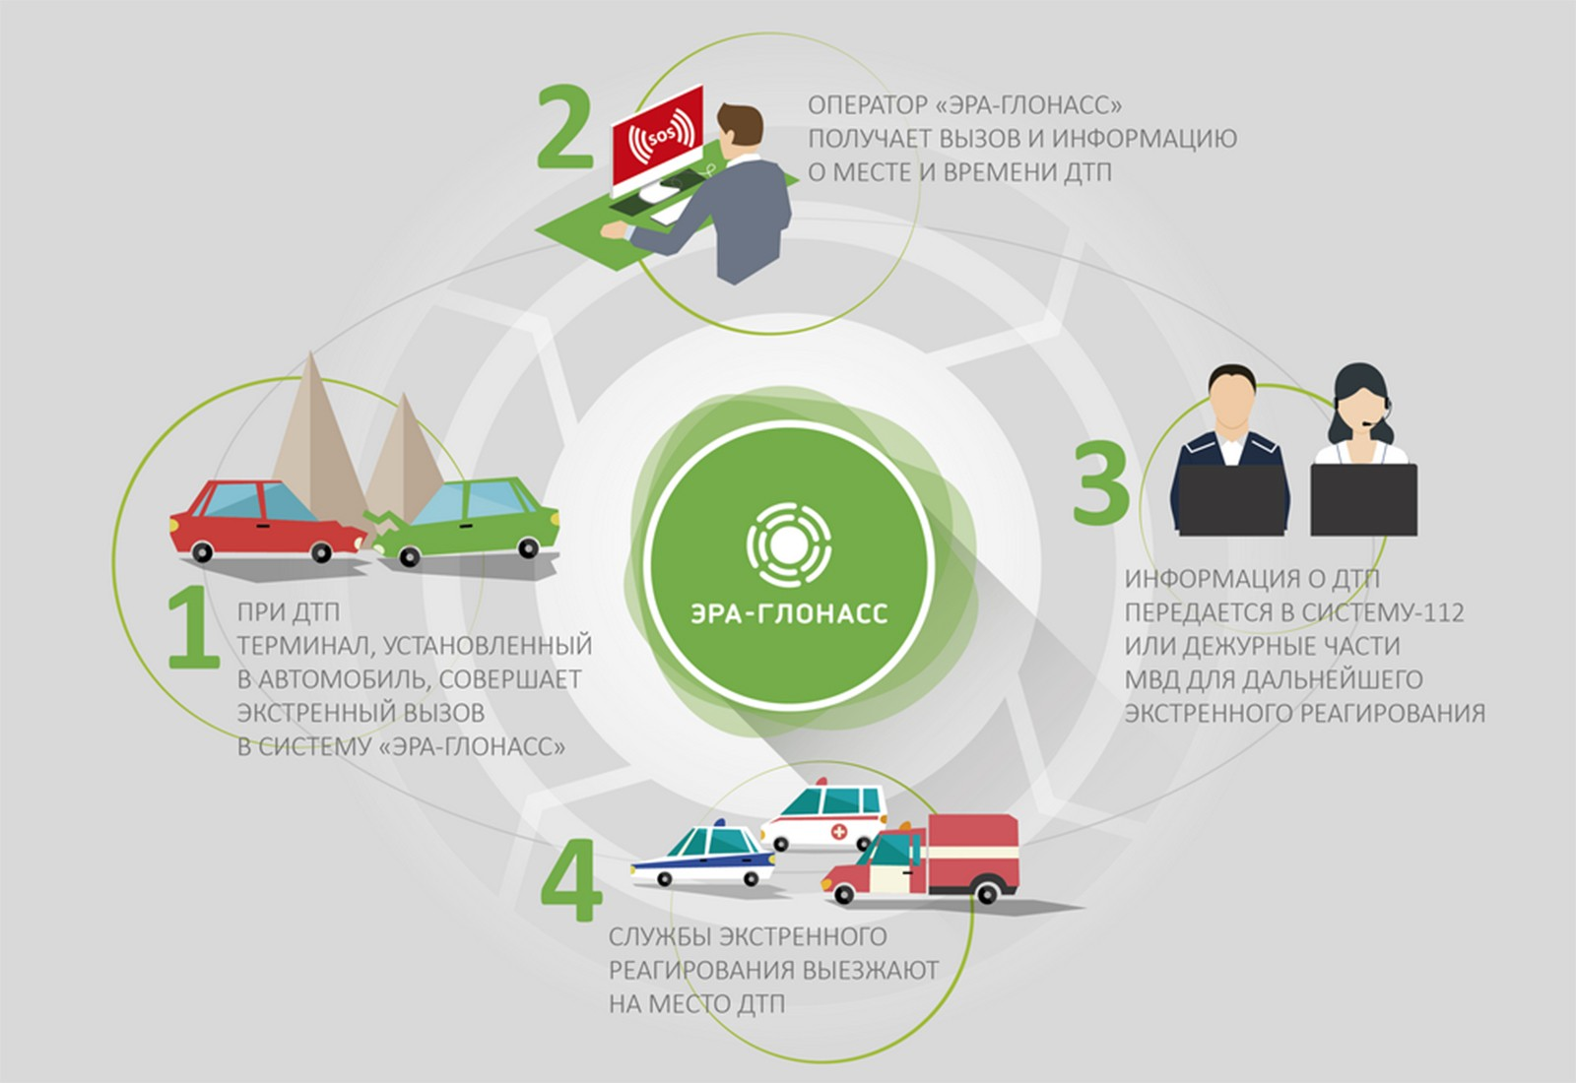
Ресурсы отечественной государственной
системы экстренного реагирования при авариях «ЭРА-ГЛОНАСС

Slide 12
Спасибо за внимание!

